Slide 1
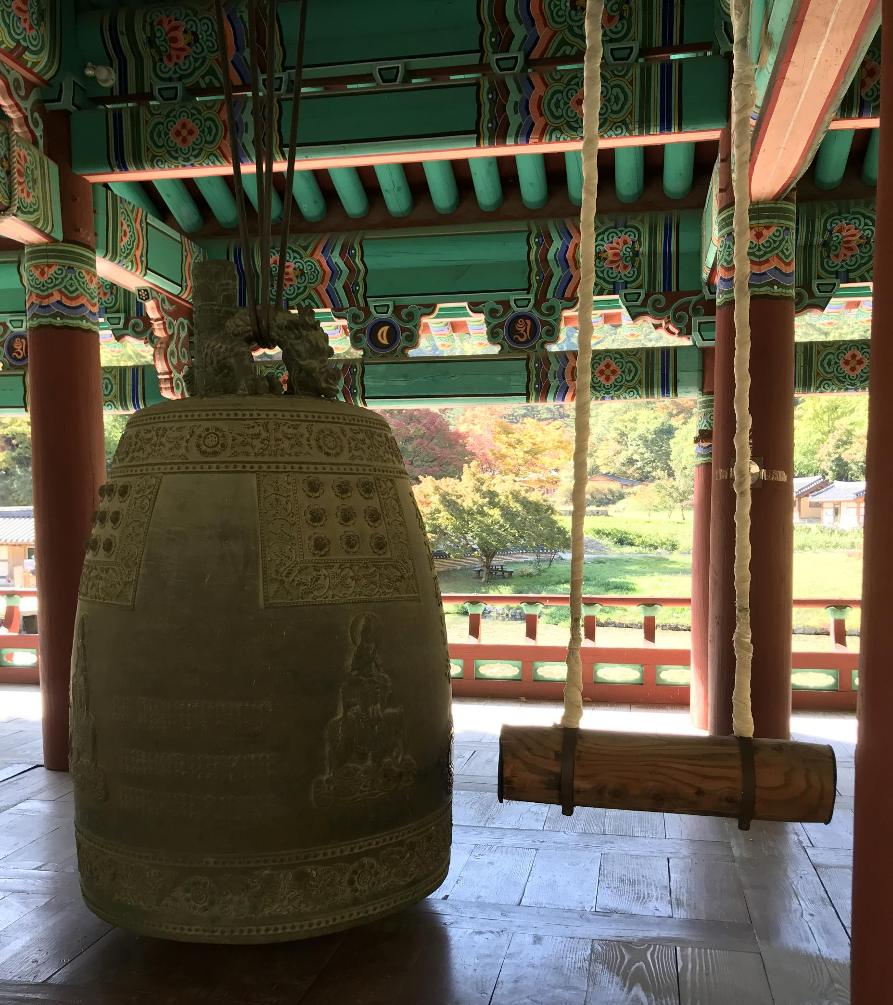
Quattro basi per l’acquisizione del potere
Pāli: iddhipāda;
Skt.: ṛddhipāda

Slide 2
SN 51:1, Dalla Sponda Vicina
“Monaci, queste quattro basi per il potere spirituale, quando sviluppate e coltivate, conducono all’andare oltre dalla sponda vicina alla sponda lontana. Quali quattro? Qui, monaci, un monaco sviluppa la base per il potere spirituale che possiede concentrazione dovuta al desiderio e le formazioni volizionali dello sforzo. Sviluppa la base per il potere spirituale che possiede concentrazione dovuta ad energia e le formazioni volizionali dello sforzo. Sviluppa la base per il potere spirituale che possiede concentrazione dovuta alla mente e le formazioni volizionali dello sforzo. Sviluppa la base per il potere spirituale che possiede concentrazione dovuta all’investigazione e le formazioni volizionali dello sforzo. Queste quattro basi del potere spirituale, quando sviluppate e coltivate conducono all’andare dalla sponda vicina alla sponda lontana.”

Slide 3
Concentrazione basata su | Desiderio | Associata alle formazioni volizionali dello sforzo
 | Energia
 | Mente
 | Investigazione

Slide 4

Le Quattro Basi
Desiderio
Energia
Mente
Investigazione

Slide 5
Desiderio (chanda)
Aspirazione, il desiderio di realizzare la concentrazione al fine di realizzare l’illuminazione.
Chanda è diverso da taṇhā. Mentre il secondo indica la brama da eradicare, il primo indica l’aspirazione a realizzare mete spirituali.

Slide 6
Energia (viriya)
Questa base indica che la pratica è attuata dando preminenza allo sforzo nel realizzare la concentrazione

Slide 7
Mente (citta)
Bhikkhu Bodhi. «La persona che dà preminenza alla mente (chiarezza mentale) lavora più nel rilassare la mente, calmare la mente, nel rendere la mente pura, chiara, radiante e con questo approccio morbido è in grado di realizzare la concentrazione.»
Sembra tuttavia che il termine citta utilizzato in questo contesto possa avere un altro senso.

Slide 8

Mente (citta)
In SN 51:15, Ānanda utilizza questo termine nel senso di «risoluzione, determinazione».
Citta, in questo contesto, sembra quindi indicare la persistenza nel mantenere la mente rivolta verso il proprio obiettivo, ossia la realizzazione del Nirvāṇa

Slide 9
Investigazione (vīmaṃsā)
Bhikkhu Bodhi. «La quarta base utilizza l’investigazione, che non è ancora la saggezza che investiga le tre caratteristiche, ma una comprensione di quali fattori ostacolano la mente e di quali invece ne promuovono l’unificazione. Si può dire che la persona che utilizza questo approccio è trascinata dal desiderio di comprendere la verità e questo diviene la motivazione per la concentrazione.»
E’ pressoché sinonimo di dhammavicaya (il fattore di illuminazione dell’investigazione)

Slide 10

Le quattro basi possono essere intese sia come metodi alternativi che come parti di una sequenza
1. Metodi alternativi: il praticante può dare particolare enfasi a una o all’altra base a seconda delle proprie inclinazioni (SN 51:11)
2. Sequenza: dapprima uno genera l’aspirazione a realizzare la concentrazione (prima base). A seguito di questa aspirazione, applica energia (seconda base), perseverando nell’intenzione di realizzare la meta (terza base) e, simultaneamente, monitora la mente per eliminare i fattori ostruenti e favorire i fattori che consentono lo sviluppo della concentrazione (quarta base). Proseguendo lungo questo processo, può realizzare l’assorbimento e perfezionarlo fino a raggiungere il quarto jhāna (SN 51:15).

Slide 11

Iddhi; ṛddhi
Essendo uno, diviene molti; essendo molti, diviene uno; appare e scompare; passa inostacolato attraverso un muro, un bastione o una montagna come attraverso lo spazio; si immerge dentro e fuori la terra come se fosse acqua; cammina sull’acqua senza sprofondare come se fosse terra; seduto a gambe incrociate, traversa il cielo come un uccello; con la mano tocca e carezza la luna e il sole così potenti e forti; esercita dominio con il corpo fino al mondo di brahmā.

Slide 12
Le sei abhiññā (abhijñā)
Conoscenze supreme
Poteri soprannaturali (ṛddhi, iddhi): sono quelli elencati sopra
Orecchio divino che consente di sentire suoni divini ed umani, vicini e lontani
Telepatia che consente di conoscere la mente altrui. Il SN 51:11 esplicita il modo in cui questa osservazione è condotta, ossia secondo la modalità di cittanupassi, ovvero il terzo satipaṭṭhāna.
Ricordo delle proprie vite precedenti
Occhio divino che consente di vedere la destinazione karmica degli esseri: “vede gli esseri svanire e rinascere, inferiori e superiori, belli e brutti, fortunati e sfortunati, e comprende come gli esseri vanno avanti in accordo con il loro kamma” (SN 51:11)
Distruzione degli āsava (influssi)

Slide 13
Alle sei abhiññā se ne aggiungono a volte altre due
La prima è il cosiddetto potere della visione profonda. Bhikkhu Bodhi sottolinea che l’esempio portato non sembra in realtà avere niente a che fare con la conoscenza del sorgere e cessare degli aggregati. È spiegato in questi termini: “Ho proclamato ai miei discepoli il modo di comprendere così: questo mio corpo, fatto di forma materiale, consistente dei quattro grandi elementi, procreato da una madre ed un padre e trascinato come riso bollito nel porridge, è impermanente, soggetto a dissoluzione e disintegrazione. La mia coscienza è sostenuta da esso e legata ad esso.” L’esempio è quello di una gemma di berillo attraverso cui passa un filo; un uomo di buona vista può vedere chiaramente il filo e separare il filo (coscienza) dal berillo (il corpo).

Slide 14
La seconda è chiamata corpo creato dalla mente (manomayā-kāya):
“Ho proclamato ai miei discepoli il modo di creare da questo corpo un altro corpo avente forma, fatto dalla mente, con tutte le sue membra, dotato di tutte le facoltà, allo stesso modo in cui un uomo può estrarre una canna dal suo involucro e pensare ‘questa è la canna; l’involucro è una cosa, la canna un’altra’. L’involucro è il corpo fisico ordinario e la canna che è stata estratta è il corpo creato dalla mente.” Questo corpo creato dalla mente è un corpo dotato di forma, una replica esatta del corpo fisico. Una volta che questo corpo è stato creato, lo yogi può far sì che appaia agire di propria volontà, viaggiando, agendo, etc., ma tuttavia non è mai dotato di una mente in sé stesso; è controllato mentalmente dal meditante che sa sempre ciò che accade nel corpo creato dalla mente. In qualche modo la sua mente funziona in entrambi i corpi.

Slide 15

Gli esercizi in dettaglio
SN 51:20
Analisi

Slide 16
SN 51:20, Analisi
“Qui, monaci, un monaco sviluppa la base per il potere spirituale che possiede concentrazione dovuta al desiderio e le formazioni volizionali dello sforzo, pensando: ‘Il mio desiderio non sarà né troppo fiacco né troppo teso; e non sarà né costretto internamente né distratto esternamente.’ Dimora percependo prima e dopo: ‘Come prima così dopo; come dopo così prima; come sopra così sotto; come sotto così sopra; come di giorno così di notte; come di notte così di giorno.’ Così, con una mente che è aperta e non inviluppata, sviluppa una mente imbevuta di luminosità.»

Slide 17
Esercizi 1, 2
1. Il fattore deve essere applicato né in modo negligente né in modo teso. Il testo spiega che “negligenza” significa la presenza di fiacchezza o indolenza. Tensione indica irrequietezza.
2. Il fattore non deve essere “né costretto internamente né distratto esternamente”. Costretto internamente significa piagato da torpore e sonnolenza; distratto esternamente significa che l’attenzione è volta ai piaceri dei sensi.
Rimozione dei cinque ostacoli

Slide 18
Esercizi 3,4,5
3. Come prima così dopo e viceversa. Bhikkhu Bodhi, Nota 272: “… La frase si riferisce semplicemente a mantenere uniformità nell’attenzione all’oggetto in tutti i suoi aspetti durante l’intera sessione, dall’inizio alla fine.”
4. Come sopra così sotto e viceversa: si tratta della meditazione sulle parti del corpo che viene effettuata da sopra (la testa) a sotto (i piedi) e viceversa in modo continuativo senza cadere preda dei cinque ostacoli.
5. Come di giorno così di notte: la pratica diviene costante sia di giorno che di notte senza pausa e senza cadere preda dei cinque ostacoli.
La mente viene resa sempre più aperta e inostacolata

Slide 19
Esercizio 6
La mente concentrata diviene luminosa. La luminosità si stabilizza tramite il rafforzamento delle qualità mentali che definiscono i vari gradi di assorbimento, e acquista naturalmente brillantezza. Ponendo l’enfasi sulla coltivazione appropriata dei fattori di assorbimento, la mente si imbeve di luminosità.
Sviluppo di una mente imbevuta di luminosità

Slide 20
Bhikkhu Anālayo, Mindfulness of Breathing, p. 106 et seg.
Nel corso della progressione lungo i passi che conducono fino a “liberare la mente”, in alcuni praticanti si può manifestare l’esperienza della luce. Essa può cominciare già ad uno stadio relativamente precoce per emergere poi nella sua pienezza durante la prima fase della presente tetrade, sperimentare la mente. La fase successiva, allietare la mente, può condurre ad un incremento della luminosità e quella successiva ancora, concentrare la mente, ne favorisce la stabilizzazione. Il modo in cui la luce appare dipende dal grado di raccoglimento interiore che la mente ha acquisito. La luce diviene stabile con l’approfondirsi ed il rafforzarsi di tale raccoglimento.

Slide 21
In tradizioni più tarde questa esperienza di luce interiore viene spesso indicata con il termine nimitta, letteralmente “segno” o “marchio” caratteristico di qualcosa che viene sperimentato e che ci consente di riconoscerlo. Nel contesto della coltivazione di profondi stati di tranquillità, la nimitta si riferisce quindi al segno o marchio della mente concentrata. Benché l’interesse per la coltivazione di questa nimitta sia caratteristico di tradizione successive, un precedente si può trovare nell’ Upakkilesa sutta che riporta come il Buddha ed alcuni suoi discepoli avessero avuto esperienza della luce interiore durante la loro coltivazione graduale della concentrazione.

Slide 22
Nell’Upakkilesa sutta l’esperienza della luce interiore (e di forme) serve solo a riflettere se la mente sta diventando più concentrata e se invece è stata sopraffatta da qualche contaminante minore che ostruisce l’entrata in assorbimento. Il sermone non sembra dare l’impressione che la luce stessa debba diventare l’oggetto di meditazione; di fatto non ne è descritto alcuno. Questo è il caso anche nella descrizione standard degli assorbimenti che troviamo nei discorsi, la quale descrive la condizione della mente elencando i fattori mentali caratteristici di un certo livello di assorbimento, ma senza riferimenti addizionali ad un qualunque oggetto che venga impiegato per ottenere l’assorbimento.

Slide 23
L’esperienza dell’unificazione resa possibile dall’assorbimento implica la fusione del soggetto con l’oggetto, che può essere intesa sia dal punto di vista del soggetto che sperimenta la fusione, sia dal punto di vista dell’oggetto meditativo con cui il soggetto si fonde. Nonostante in tradizioni esegetiche più tarde sembra che l’enfasi sia stata posta più sull’oggetto, la descrizione standard dell’assorbimento nei discorsi pone più enfasi sul soggetto, il che non significa che l’esperienza dell’assorbimento in quanto tale sia sostanzialmente diversa per chi segue i discorsi e per chi invece segue l’esegesi. Implica però una prospettiva differente su come entrare e permanere in assorbimento. Da questo punto di vista, si può dire che la descrizione standard dei quattro assorbimenti in realtà menziona un oggetto, ossia la mente.

Slide 24
Se leggo correttamente la posizione assunta dai discorsi, la mente in assorbimento è consapevole della propria condizione raccolta. Questa enfasi sul soggetto nella descrizione standard dell’assorbimento nei discorsi è la stessa qualunque sia il tema meditativo e quindi è sufficiente per qualunque tipo di pratica. Considerata in questo modo, questa prospettiva mette in rilievo il compito essenziale: dimorare in una condizione della mente in cui i fattori di assorbimento sono fortemente presenti. Dare piena importanza a questo compito facilita l’abilità di discernere quando la stabilità della mente, richiesta per rimanere in assorbimento, si indebolisce leggermente, manifestandosi come un tremore o affievolimento di uno dei fattori di assorbimento. Nel notarla immediatamente, grazie all’enfasi generale posta sulla mente stessa, si può porvi rimedio velocemente.

Slide 25
La nimitta della luce riflette la condizione della nostra mente esattamente come uno specchio riflette la condizione della nostra faccia. Se vediamo una macchia sulla faccia, puliamo la faccia non lo specchio. Egualmente, per rendere stabile la nimitta della luce la mente deve essere coltivata di conseguenza.

Slide 26

La posizione dei poteri soprannaturali nel Buddhismo
Bhikkhu Bodhi, Lezioni online su MN 77, Mahāsakuludāyi sutta

Slide 27
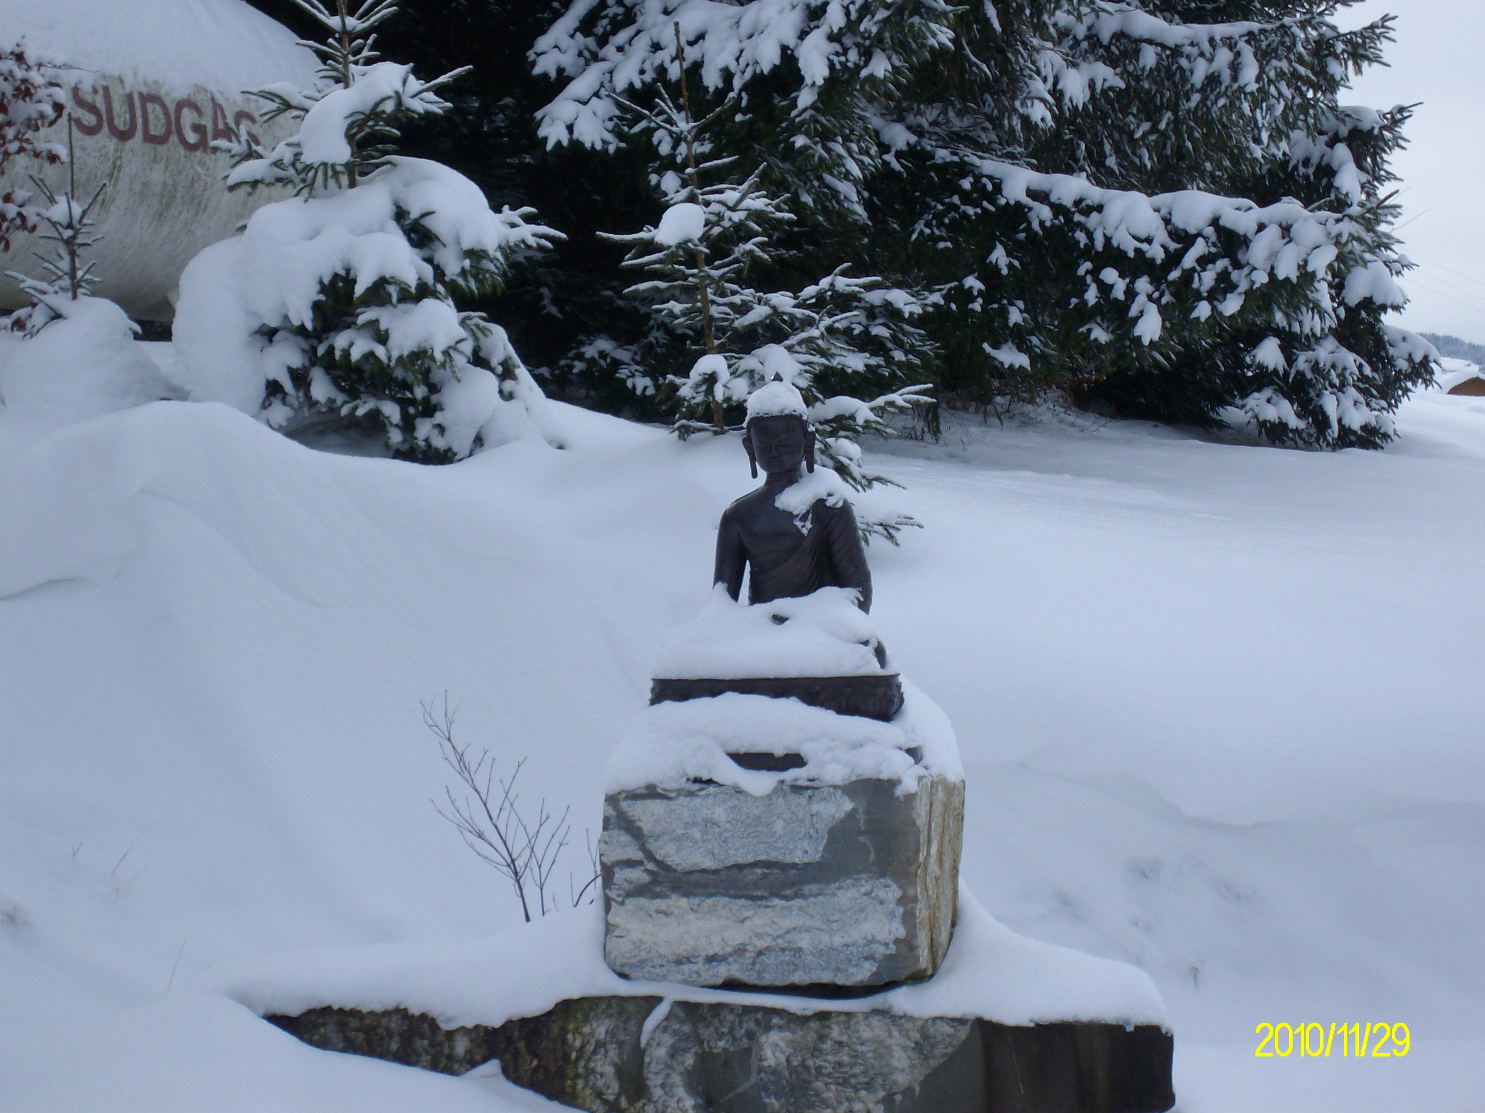
Sono tre gli obiettivi che il buddhismo trova lodevole che un meditante acquisisca e che sono elencati secondo la loro importanza

Slide 28
Primo
L’obiettivo ultimo e più elevato: controllo sul processo del divenire saṃsārico, ovvero controllo sul ciclo delle rinascite e questo significa liberazione dal processo della rinascita. Deve esser realizzato tramite l’eliminazione ed eradicazione dei contaminanti mentali.

Slide 29
Secondo
Padronanza sul regno della mente. Riguarda il dominio delle esperienze meditative nel campo del samādhi. Vengono particolarmente menzionati i quattro jhāna, i quattro assorbimenti immateriali e la cessazione di percezione e sensazione.

Slide 30
Terzo
Padronanza sui fenomeni naturali. Possedere tali abilità è considerato un obiettivo positivo per un meditante che le usa per controllare e trasformare i processi naturali. Questa padronanza è resa possible dal fatto che il controllo della mente apre ad una comprensione molto profonda di alcune leggi nascoste che governano l’universo materiale, leggi che rimangono oscure a noi. Mediante l’accesso a profondi livelli di concentrazione si ha un varco verso tali leggi e si è in grado di manipolarle in un modo che sfida la modalità operativa normale della mente concettuale ordinaria.

Slide 31
Il meditante non ha bisogno di acquisire maestria nelle categorie 2 e 3 per realizzare lo scopo finale dell’insegnamento buddhista. L’insegnamento buddhista riconosce che persone differenti hanno differenti abilità e se uno realizza l’obiettivo 1, senza realizzare gli obiettivi 2 e 3, è chiamato ‘colui che è libero tramite saggezza’ (paññā-vimutta). Questo discepolo può usare uno dei quattro jhāna per sviluppare la saggezza, eradicare i contaminanti per mezzo di esso e realizzare la liberazione.

Slide 32
Tuttavia, vi sono alcuni discepoli che perseguono una più totale maestria sulla mente. Sono in grado di ottenere tutti i conseguimenti meditativi nel campo del samādhi e divenire competenti in essi. Coloro che realizzano la liberazione finale assieme a questo totale controllo sulla mente sono chiamati ‘arahant liberati in entrambi i modi’ (ubhatobhagā-vimutta).

Slide 33
Un alto grado di competenza nel samādhi è il prerequisito per realizzare il controllo sui fenomeni soprannaturali ed acquisire gli otto poteri spirituali soprannaturali. Coloro che posseggono una tale maestria sono chiamati ‘arahant che posseggono le sei conoscenze dirette’ (chaḷ-abhiññā arahat).

Slide 34

Ruolo della Retta Concentrazione nella pratica meditativa

Slide 35
La pratica dei jhāna dona alla mente alcune qualità indispensabili per il profondo lavoro di investigazione dei fenomeni che conduce alla realizzazione della loro vera natura nei termini delle tre caratteristiche, impermanenza, insoddisfazione ed insostanzialità, ossia allo sviluppo della conoscenza o visione (vipaśyana/vipassanā bhāvanā)

Slide 36
La mente irrorata dalla quiete del jhāna è temporaneamente priva dei cinque ostacoli, o, detto in altri termini, i cinque ostacoli non possono essere operativi in una mente jhānica, né durante l’esperienza jhānica vera e propria, né dopo l’emersione da essa per un certo periodo di tempo.
Poiché i cinque ostacoli sono impotenti ad agire, la mente si trova nella condizione di osservare tutti i fenomeni che entrano nel suo campo percettivo in modo diretto, senza il velo del desiderio o dell’avversione, senza l’ottundimento del torpore, senza l’agitazione del rimorso e senza il freno del dubbio. In questo modo, la natura impermanente di essi viene direttamente percepita dalla mente.

Slide 37
La mente irrorata dai jhāna diviene “purificata, luminosa, incontaminata, priva di imperfezioni, malleabile, flessibile, salda, volta all’imperturbabile”. Queste qualità fanno sì che essa sia come un cavallo ben domato che, senza bisogno della frusta, si dirige ad un solo comando nella direzione desiderata, che è quella definita dal Satipaṭṭhāna Sutta nel ritornello che conclude ogni sezione:
  In questo modo, dimora contemplando (l’oggetto) internamente … esternamente …. sia internamente che esternamente. Oppure dimora contemplandone la natura del sorgere … del cessare … del sorgere e del cessare. Oppure, la consapevolezza che c’è un corpo (sensazione, mente, fenomeno) si stabilisce semplicemente in lui quel tanto che è necessario per la nuda conoscenza e (continua) consapevolezza. E dimora indipendentemente, senza afferrarsi a nulla nel mondo.

Slide 38
I jhāna stessi possono essere oggetto di investigazione. La conoscenza che il praticante, una volta emerso dalla concentrazione, ottiene dall’investigare la natura condizionata ed impermanente perfino di stati tanto eccelsi può portare direttamente alla visione del Dharma, ossia all’esperienza del risveglio.
Lo stesso Sāriputta così investigando i jhāna giunse alla realizzazione dello stato di arahant, come il Buddha predicò in MN 111, Anupada Sutta (Uno Ad Uno Come Si Presentavano)

